Slide 1
｢夜空に探すもの｣ から
｢夜空に創るもの｣ へ。
星座は､
Constellations -
It is no longer to be sought in the starry sky.
It is now to be created in the starry sky.

Slide 2
STAR-
LINER
星々を繋いで、星座を創る。
Connect Stars in the Sky. Build Your Constellations.

Slide 3
選んだミッション
Selected Mission

Slide 4






Exosky!

Slide 5
ページ概要
Page Summary

Slide 6



From NASA’s data on extrasolar objects,
we visualize the celestial sphere seen from extrasolar objects.
Users connect the stars in the celestial sphere.
Create your own constellations with your own hands.
Users connect the stars in the celestial sphere.
Create your own constellations with your own hands.

Slide 7
今後の展望
Vision For Future

Slide 8
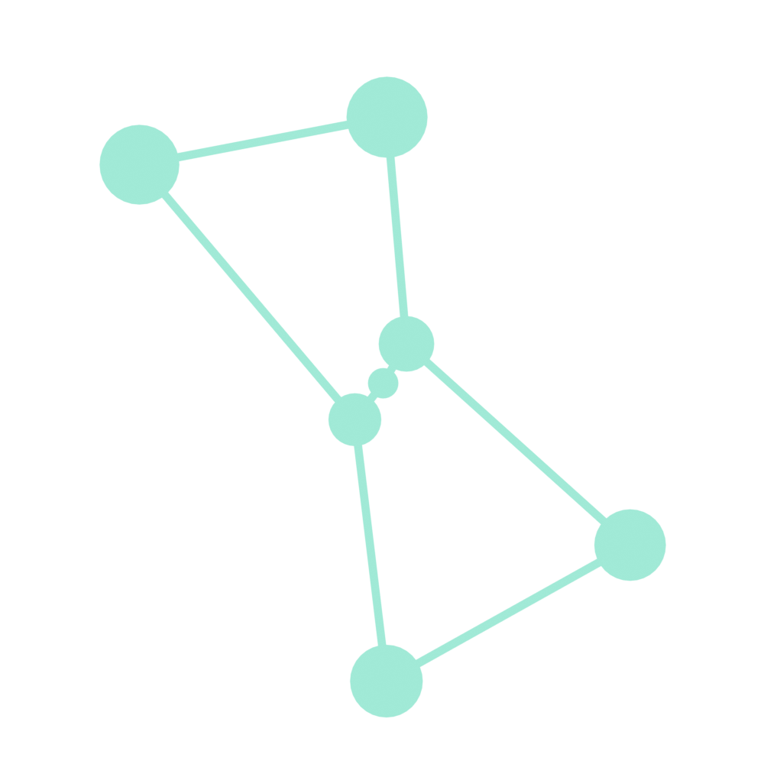


地球から見た全天88星座を別の惑星の視点からでも確認できるようにする
過去に消滅してしまった星座を復元してサイト上に表示する
ユーザーの作った星座のコンテストを開催し、宇宙教育を活性化させる

